Slide 1
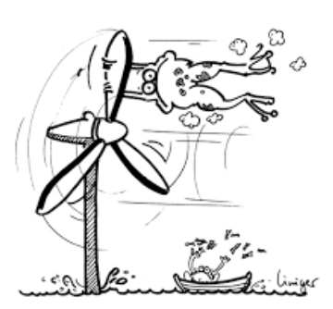
C’est dans le vent !
Aujourd’hui on brasse de l’air…

Slide 2
Les objectifs du module
Concepts fondamentaux
Application
Esprit critique

Slide 3
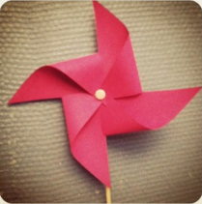
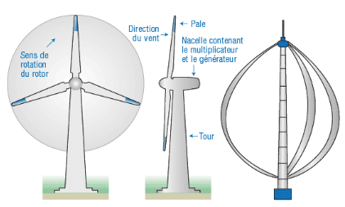
Le déroulement du module (1)
Introduction
Séance 1
Présentiel 1
Présentiel 2
…
Séance 2
Evaluation/ valorisation

Slide 4
Introduction
Séance 1
Présentiel 1
Présentiel 2
…
Séance 2
Evaluation/ valorisation
Objectif : susciter le manque
Activité : travail en groupes, à partir d’un CdC
Ressources : matériels de récupération (aucun accompagnement, travail en complète autonomie)
Production : éolienne (maquette) à tester, vidéo de présentation de l’éolienne

Slide 5
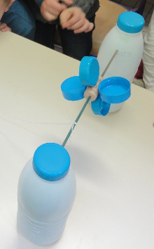
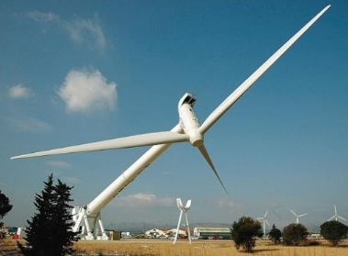

Introduction
Séance 1
Présentiel 1
Présentiel 2
…
Séance 2
Evaluation/ valorisation
Objectif : voter le meilleur projet
Modalité : vidéo + questions/réponses + test + jury par les pairs

Slide 6
Introduction
Séance 1
Présentiel 1
Présentiel 2
…
Séance 2
Evaluation/ valorisation
Objectifs : identifier les manques des connaissances par les étudiants + introduire le plan de cours
Modalité : activité réflexive en petits groupes (difficultés, aides, freins, ce qu’ils ont appris…)

Slide 7
Introduction
Séance 1
Présentiel 1
Présentiel 2
…
Séance 2
Evaluation/ valorisation
Objectifs : donner les fondamentaux
Modalité : s’appuyer sur l’observations des maquettes (pourquoi cela a fonctionne ou pas, quel phénomène a été négligé…)
Outils : prérequis mathématiques sur la plateforme Moodle (individualisation)

Slide 8
Introduction
Séance 1
Présentiel 1
Présentiel 2
…
Séance 2
Evaluation/ valorisation
Objectif : maitriser les concepts, les utiliser de façon pertinente, savoir les expliquer
Activité : travail en groupes, à partir d’un CdC plus détaillé
Ressources : matériels de récupération, cours, travail en autonomie, vidéos
Production : éolienne (maquette) à tester, vidéo de présentation de l’éolienne (type « c’est pas sorcier »)

Slide 9
Introduction
Séance 1
Présentiel 1
Présentiel 2
…
Séance 2
Evaluation/ valorisation
Objectif : évaluation et retour, identification des modalités de valorisation
Modalité : vidéo + test + jury prof/grand public

